Slide 1










Kelompok 4 RB
PENERAPAN TEKNIK DATA WRANGLING PADA DATA PRODUKSI TANAMAN SAYURAN PROVINSI SUMATERA SELATAN TAHUN 2023
Tugas Besar Komputasi Statistika
Aditya Taufiqurrohman
(123450032)
Cindy Laura Manik
(123450112)
Nurul Izzah Istiqomah
(123450054)
Fathya Intami Gusda
(123450095)

Slide 2

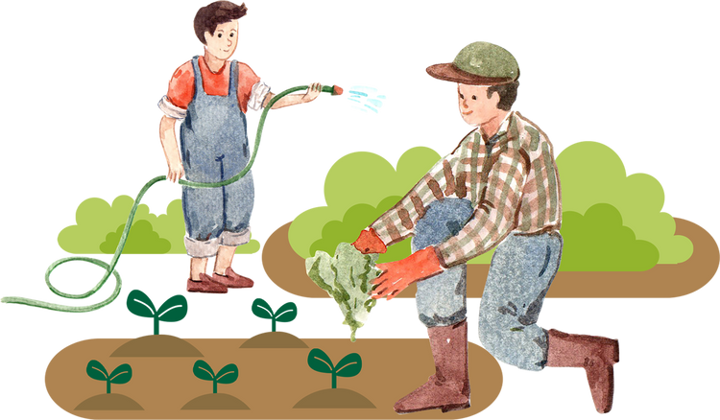

Latar Belakang
Data merupakan aset strategis dalam analisis dan pengambilan keputusan berbasis bukti, termasuk di sektor pertanian. Namun, data yang diperoleh dari lembaga resmi maupun sumber terbuka sering kali tidak ideal, misalnya terdapat nilai hilang, format tidak konsisten, perbedaan satuan, atau baris non-informasi yang tidak relevan. Oleh karena itu, data wrangling menjadi tahap awal yang penting untuk menata, menyelaraskan, dan mempersiapkan data mentah agar lebih bersih, rapi, dan siap dianalisis. Tahapan ini tidak hanya bersifat teknis, tetapi juga menentukan kualitas keseluruhan penelitian, karena analisis apa pun hanya akan sebaik kualitas data yang digunakan. Penyiapan data yang matang memastikan hasil analisis valid dan dapat dipertanggungjawabkan, terutama dalam memahami pola produksi tanaman sayuran di Provinsi Sumatera Selatan.

Slide 3




Rumusan Masalah
Tujuan Penelitian
Bagaimana kondisi awal dataset produksi tanaman sayuran di Provinsi Sumatera Selatan Tahun 2023?
Mengapa diperlukan proses data wrangling sebelum dataset tersebut dapat dianalisis secara akurat dan dapat diandalkan?
Bagaimana perbedaan kualitas data sebelum dan sesudah dilakukan proses data wrangling, terutama dalam hal struktur, konsistensi, dan kelayakan analisis?
Bagaimana penerapan data wrangling dapat meningkatkan keakuratan dan kejelasan informasi mengenai produksi tanaman sayuran antar kabupaten/kota di Provinsi Sumatera Selatan?
Mengidentifikasi kondisi awal dan permasalahan yang terdapat dalam dataset produksi tanaman sayuran di Provinsi Sumatera Selatan Tahun 2023.
Menjelaskan pentingnya penerapan data wrangling sebagai langkah awal dalam menyiapkan dataset agar dapat dianalisis secara valid dan reliabel.
Meningkatkan kualitas dataset melalui proses pembersihan, penataan, dan penyelarasan data sehingga struktur dan isinya menjadi lebih konsisten.

Slide 4




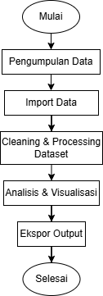


Metodologi
Dataset
Diagram Alir
17 kabupaten/kota di Provinsi Sumatera Selatan
Kurang lebih 20 jenis komoditas sayuran (kubis, bayam, tomat, cabai rawit, cabai besar, sawi, terung, wortel, dan lainnya.)
Satuan beragam sesuai komoditas (kg atau kuintal tergantung pencatatan)
Setiap baris mewakili satu kabupaten/kota
Setiap kolom merupakan jumlah produksi satu komoditas
Teknik Pengumpulan Data
Penelitian ini menggunakan data sekunder dari Badan Pusat Statistik (BPS), berupa dataset “Produksi Tanaman Sayuran Menurut Kabupaten/Kota dan Jenis Tanaman di Provinsi Sumatera Selatan, 2023” yang diunduh dalam format CSV. Dataset kemudian diimpor ke R menggunakan read.csv() dan diverifikasi melalui ringkasan data serta struktur variabel untuk memastikan kesesuaian dengan kebutuhan penelitian. Teknik ini dipilih karena menyediakan data akurat, terstandarisasi, dan relevan untuk dianalisis menggunakan data wrangling dan visualisasi statistik.

Slide 5


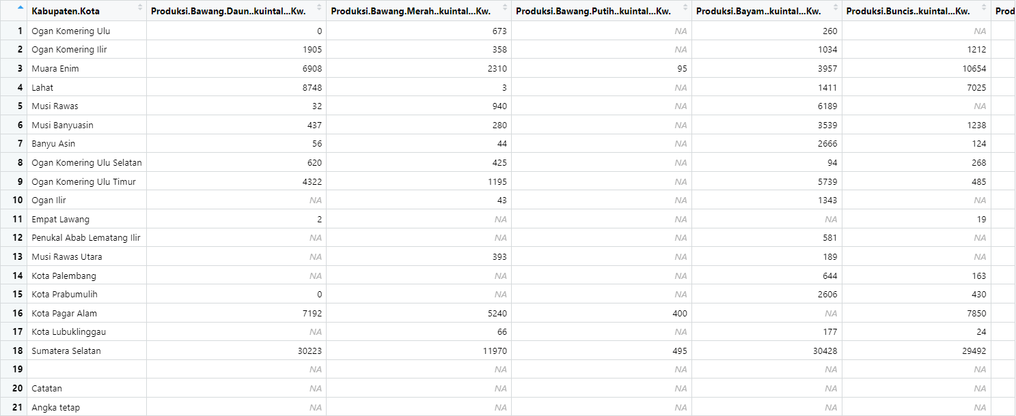
Dataset dan Sumber Data
Dataset yang digunakan dalam tugas ini adalah “Produksi Tanaman Sayuran Menurut Kabupaten/Kota dan Jenis Tanaman di Provinsi Sumatera Selatan Tahun 2023”. Data ini berasal dari sumber resmi Badan Pusat Statistik (BPS). Dataset ini berisi berbagai jenis tanaman sayuran seperti bayam, cabai rawit, kangkung, kacang panjang, dan lain-lain, yang masing-masing dicatat produksinya per kabupaten/kota. Dataset tersebut dipilih karena memiliki struktur yang cukup kompleks serta mengandung banyak missing values sehingga cocok untuk demonstrasi proses wrangling.

Slide 6

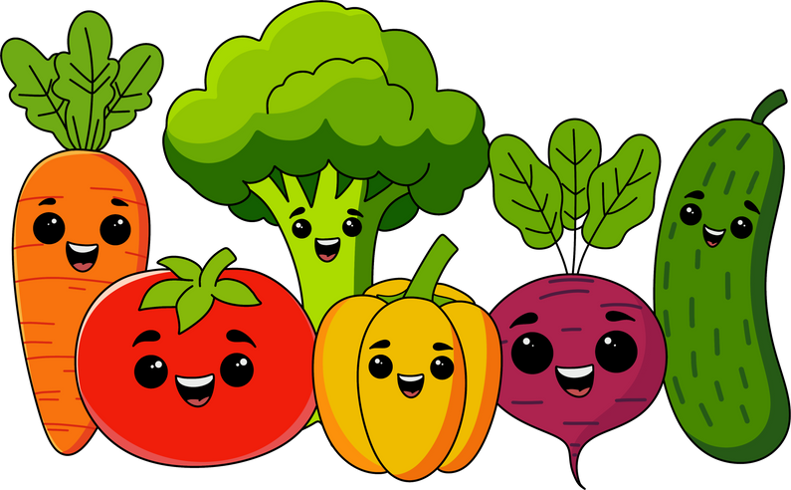
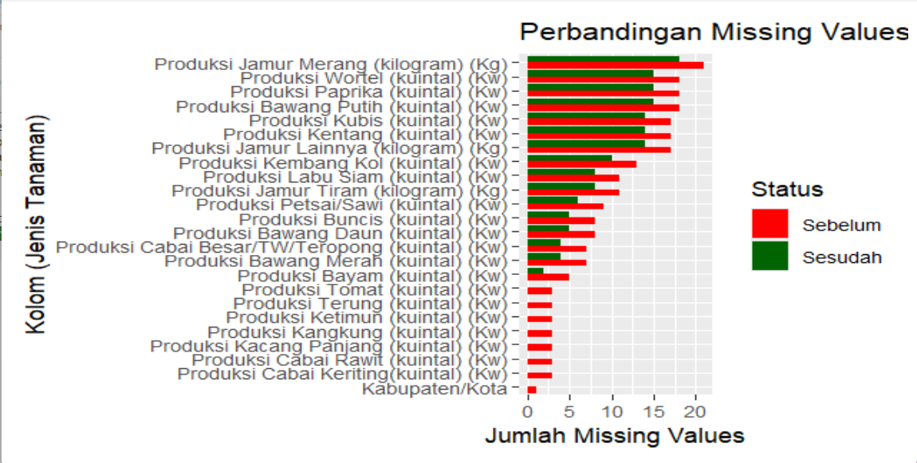

Perbandingan Missing Value Sebelum dan Sesudah di Wrangling
Grafik di samping menunjukkan perbandingan jumlah missing value pada setiap variabel produksi tanaman sebelum dan sesudah dilakukan proses wrangling. Terlihat bahwa pada kondisi awal, sebagian besar variabel memiliki jumlah missing yang cukup tinggi, bahkan beberapa mencapai lebih dari 20 data kosong. Kondisi ini menunjukkan bahwa dataset awal memiliki kualitas yang cukup rendah dan tidak dapat langsung digunakan untuk analisis. Setelah diterapkan proses cleaning menggunakan metode penghapusan baris yang mengandung missing value, seluruh variabel menunjukkan jumlah missing value sebesar nol. Hal ini membuktikan bahwa proses wrangling berhasil memperbaiki kualitas data sehingga dataset menjadi lebih bersih, konsisten, dan siap untuk dianalisis lebih lanjut.

Slide 7

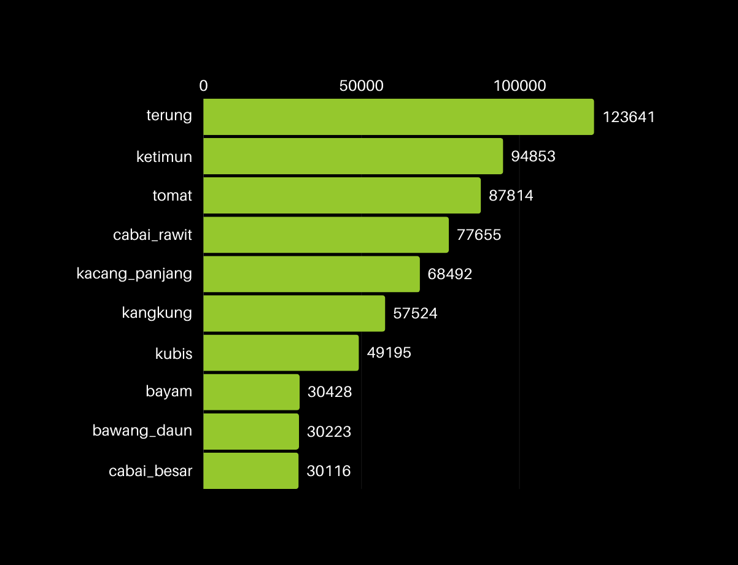
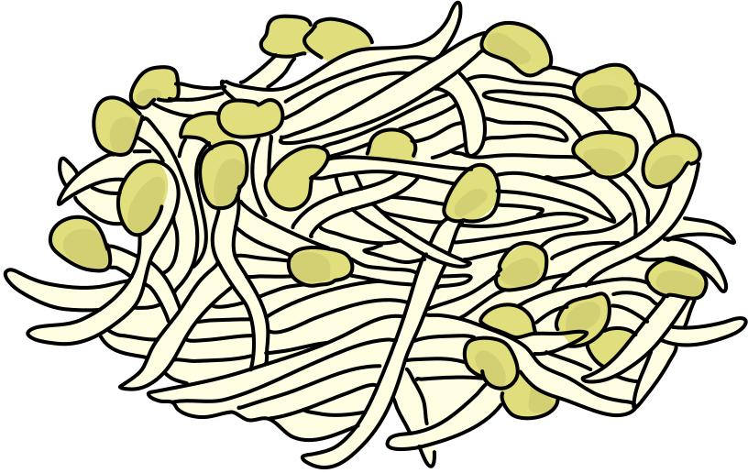

Bar Chart Total Produksi per Komoditas (Tingkat Provinsi)
Visualisasi ini menunjukkan total produksi masing-masing komoditas secara akumulasi di seluruh kabupaten/kota. Komoditas dengan produksi tertinggi adalah terung, cabai keriting, ketimun, dan tomat. Keempat komoditas ini mendominasi produksi sayuran di Sumatera Selatan karena memiliki permintaan pasar tinggi dan dapat dibudidayakan di berbagai kondisi agroklimat. Sementara itu, produksi bawang putih, jamur merang, jamur tiram, dan paprika terlihat sangat kecil, menandakan komoditas ini kurang dibudidayakan atau membutuhkan teknologi khusus sehingga tidak menjadi fokus produksi daerah.

Slide 8

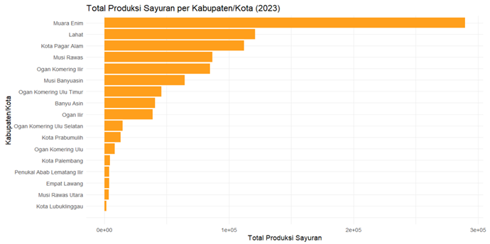


Bar Chart Total Produksi Sayuran per Kabupaten/Kota
Grafik memperlihatkan variasi kapasitas produksi antarwilayah. Muara Enim menjadi kabupaten dengan produksi sayuran tertinggi, diikuti oleh Lahat, Kota Pagar Alam, dan Musi Rawas. Hal ini menunjukkan daerah-daerah tersebut memiliki lahan pertanian sayuran yang lebih luas atau memiliki program intensifikasi hortikultura yang kuat. Sebaliknya, wilayah seperti Kota Lubuklinggau, Musi Rawas Utara, dan Empat Lawang memiliki produksi yang jauh lebih kecil, menunjukkan perbedaan potensi lahan dan prioritas komoditas hortikultura di masing-masing daerah.

Slide 9



Kesimpulan
Dataset produksi sayuran Provinsi Sumatera Selatan 2023 awalnya memiliki masalah struktural dan isi, seperti baris non-data, missing values, ketidaksamaan satuan, dan tipe data yang tidak sesuai. Melalui proses data wrangling termasuk pembersihan baris, konversi tipe data, penanganan missing values, dan penataan struktur kualitas data meningkat, menjadi rapi, konsisten, dan layak dianalisis. Hasil ini memungkinkan analisis perbedaan produksi antar kabupaten/kota, pembuatan variabel baru, serta visualisasi informatif, sehingga mendukung pengambilan keputusan berbasis data.

Slide 10




THANK YOU!
Hopefully this material is useful
Kelompok 4

